Slide 1
UZLÍČKOVÁNÍ v Lomnici nad Lužnicí

Slide 2
LOMNICE NAD LUŽNICÍ
město s necelými 1.800 obyvateli
narozené děti: 2018 – 13 / 2017 – 14 / 2016 – 16 / 2015 – 12
Sociální vybavenost města:
Mateřská škola (pro děti od 2 let věku!)
Základní škola
Dětský lékař
Praktický lékař
Stomatolog
Ženský lékař
Dům s pečovatelskou službou
Pošta
Volný čas, společenský život ve městě:
Malá školní tělocvična
Sportoviště (2fotbalová hřiště, atletický ovál, volejbalové hřiště umělá tráva)
Workoutové hřiště
Dvě dětská hřiště
Spolky (hasiči, tělovýchovná jednota, skauti, zahrádkáři, včelaři, klub žen, baráčníci, folklorní soubor)
Městská knihovna a infocentrum

Slide 3
Cesta k BOOKSTARTU od 7. března 2018
Jsme knihovna = půjčovna, studovna, poradna, čekárna, dětský koutek, herna, centrum kulturních a společenských aktivit
Nabízíme profi knihovnické činnosti a vše na co si jen čtenář vzpomene
Nasloucháme nápadům a dotazům našich návštěvníků
Sledujeme novinky ze světa knihoven
Využíváme nápady kolegů, sociálních sítí
Čteme zprávy a nabídky SKIPu, našich metodiček,…
…tak jsme došli k přihlášce do projektu S KNÍŽKOU DO ŽIVOTA!!!

Slide 4
Bookstart v Lomnici
Nápad nás oslovil
Pomohly nám zpracované podklady, nápady, rady
Navlékli jsme projekt na naše místní podmínky
Dali jsme dohromady UZLÍČKOVÁNÍ

Slide 5
U Z L Í Č K O V Á N Í
První setkání 7. března 2018 v rámci akce Březen měsíc čtenářů
účast: 7 maminek
přivedly a přinesly: 3 holčičky (stáří 14 měsíců, 2 x 4 roky) a 4 chlapce (stáří 11 a 13měsíců, 2 roky, 3 roky)

Slide 6
U Z L Í Č K O V Á N Í
Využíváme prostory knihovny
Na Uzlíčkování změníme knihovnu v dětskou hernu a kavárničku
Uzlíčkování probíhá v čase výpůjčních hodin, většina lidí nevnímá „žádnou formu propagace“, proto jsme přistoupili na formu „konfrontace“. Babičky čtenářky doma referují, že si v knihovně hrála mrňata a dochází na dotazy: „Proč tam nevezmeš malou? Holky si tam pily kafíčko a děti si hrály….“
Četnost: 1 x za měsíc
září - květen
Harmonogram: PŘIZPŮSOBUJEME AKTUÁLNĚ PŘÍTOMNÝM UZLÍČKŮM
Volná hra
Četba x vyprávění
Řízená činnost v návaznosti na příběh (zpěv, rytmická cvičení, práce s barvami, keramickou hmotou, stavby z kostek,…)
Volná hra

Slide 7
Nejmenší účast: 4 uzlíčci
Největší účast: 12 uzlíčků
Nejčastěji: 6 - 8 uzlíčků
100% účast: Vojtík (3), Pepa (3), Zituška (3)
SADY PŘEDÁVÁ STAROSTA MĚSTA PŘI VÍTÁNÍ OBČÁNKŮ
SADY U NÁS MOC VELKÝ OHLAS NEMĚLY
SADY NÁM ZATÍM PŘIVELY 2 UZLÍČKY
KONFRONTACE PŘIVEDLY DOKONCE 3 UZLÍČKY PŘESPOLNÍ
TIPY ODBORNÍKŮ SUPER POMŮCKA
TIPY ČETBY SUPER POMŮCKA
NEJOBLÍBENĚJŠÍ ČETBA: Pavel ČECH: O čertovi, J. Lada, J. Žáček, Zdeněk Miler: Krtek a…, ZPĚVNÍKY,
Uzlíčkování nám přineslo od 3/2018 do 12/2019 9 nových čtenářů

Slide 8
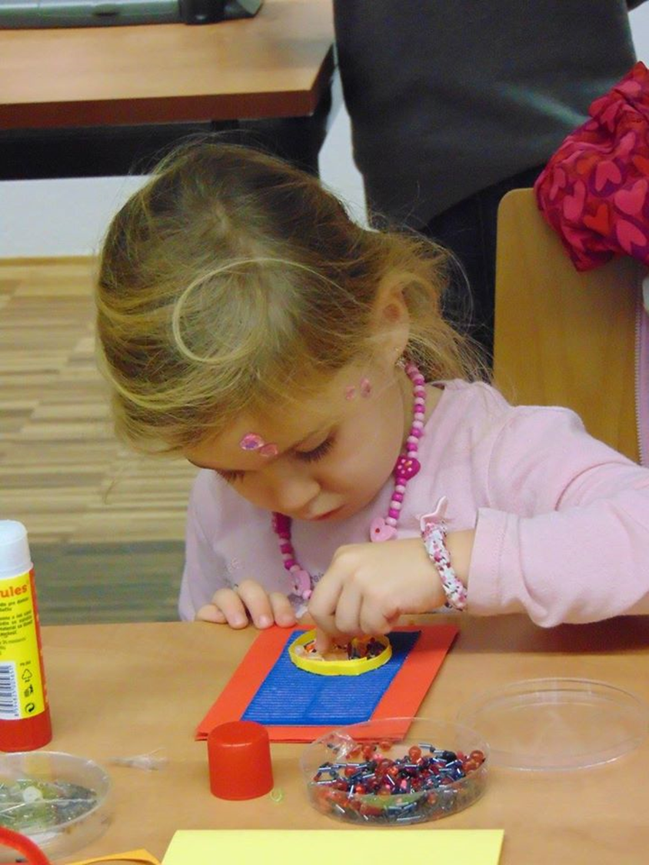
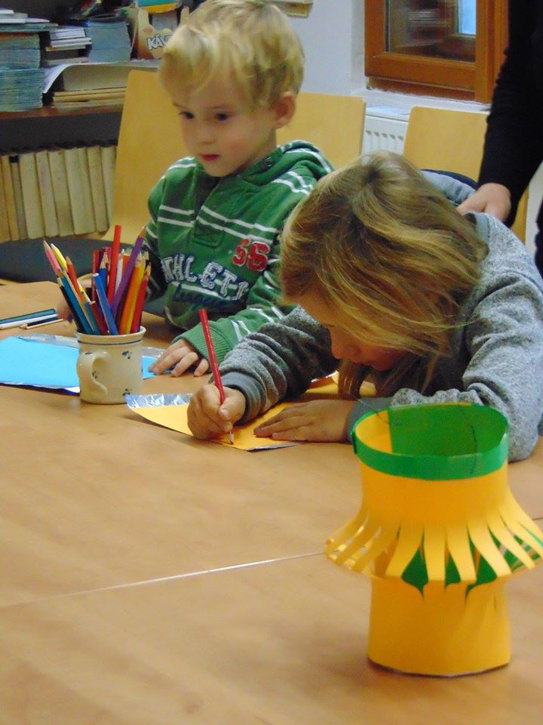

Slide 9
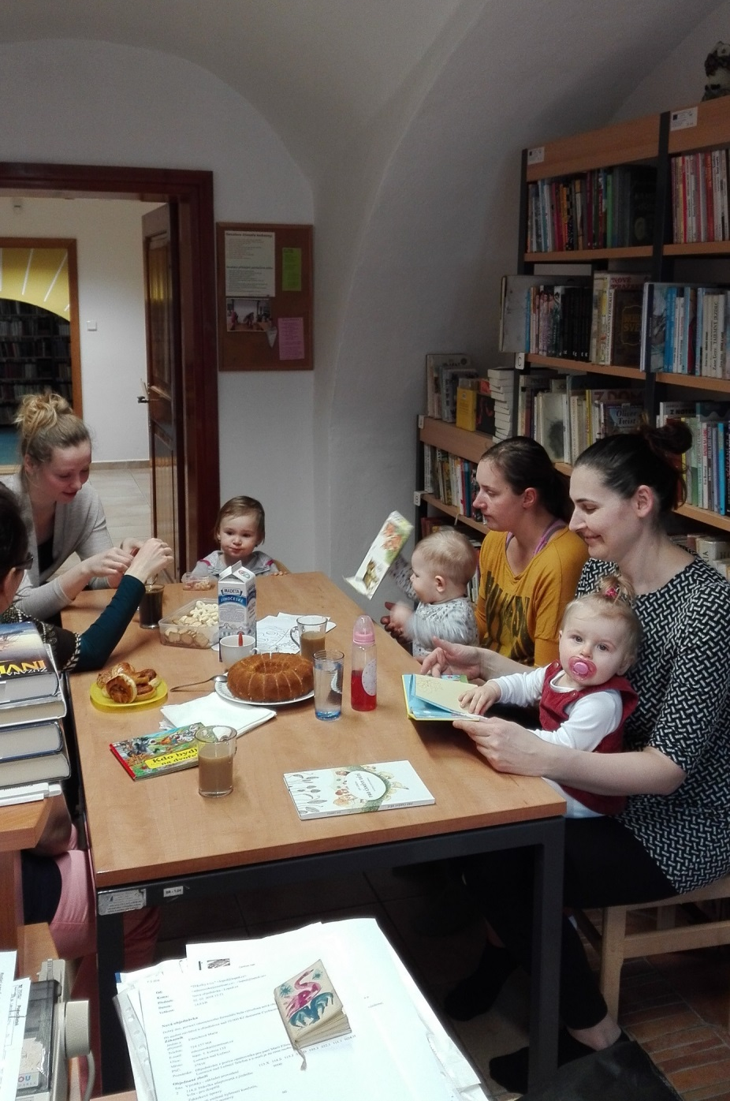
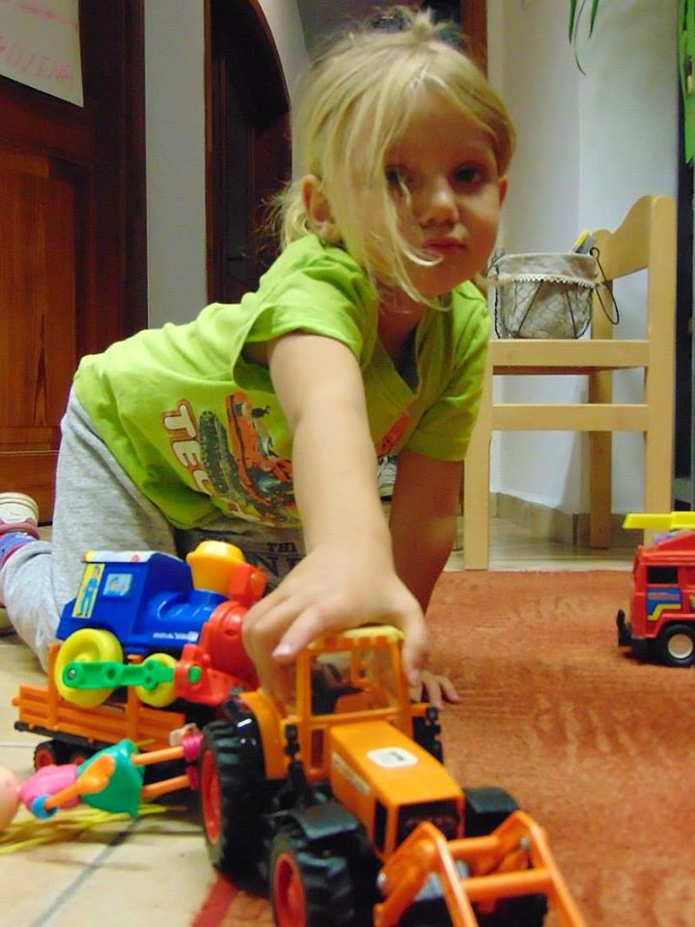

Slide 10
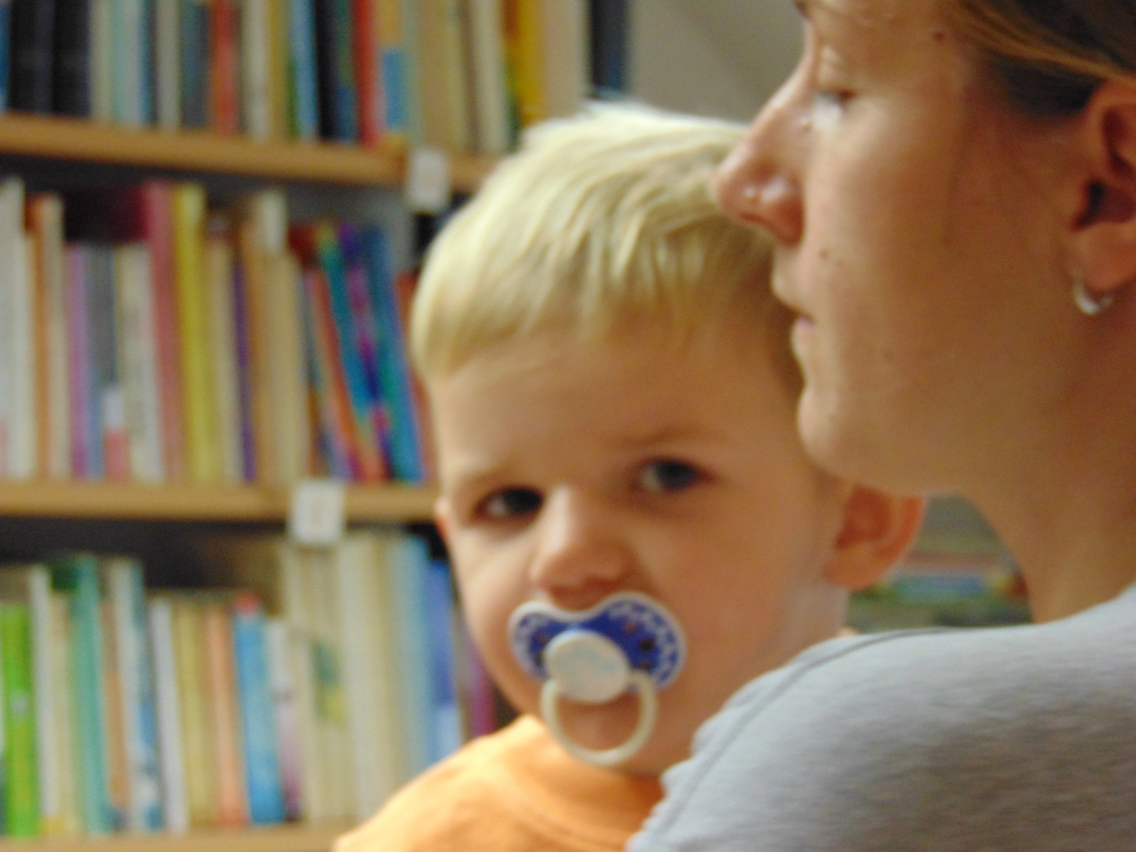
VOJTÍK

Slide 11
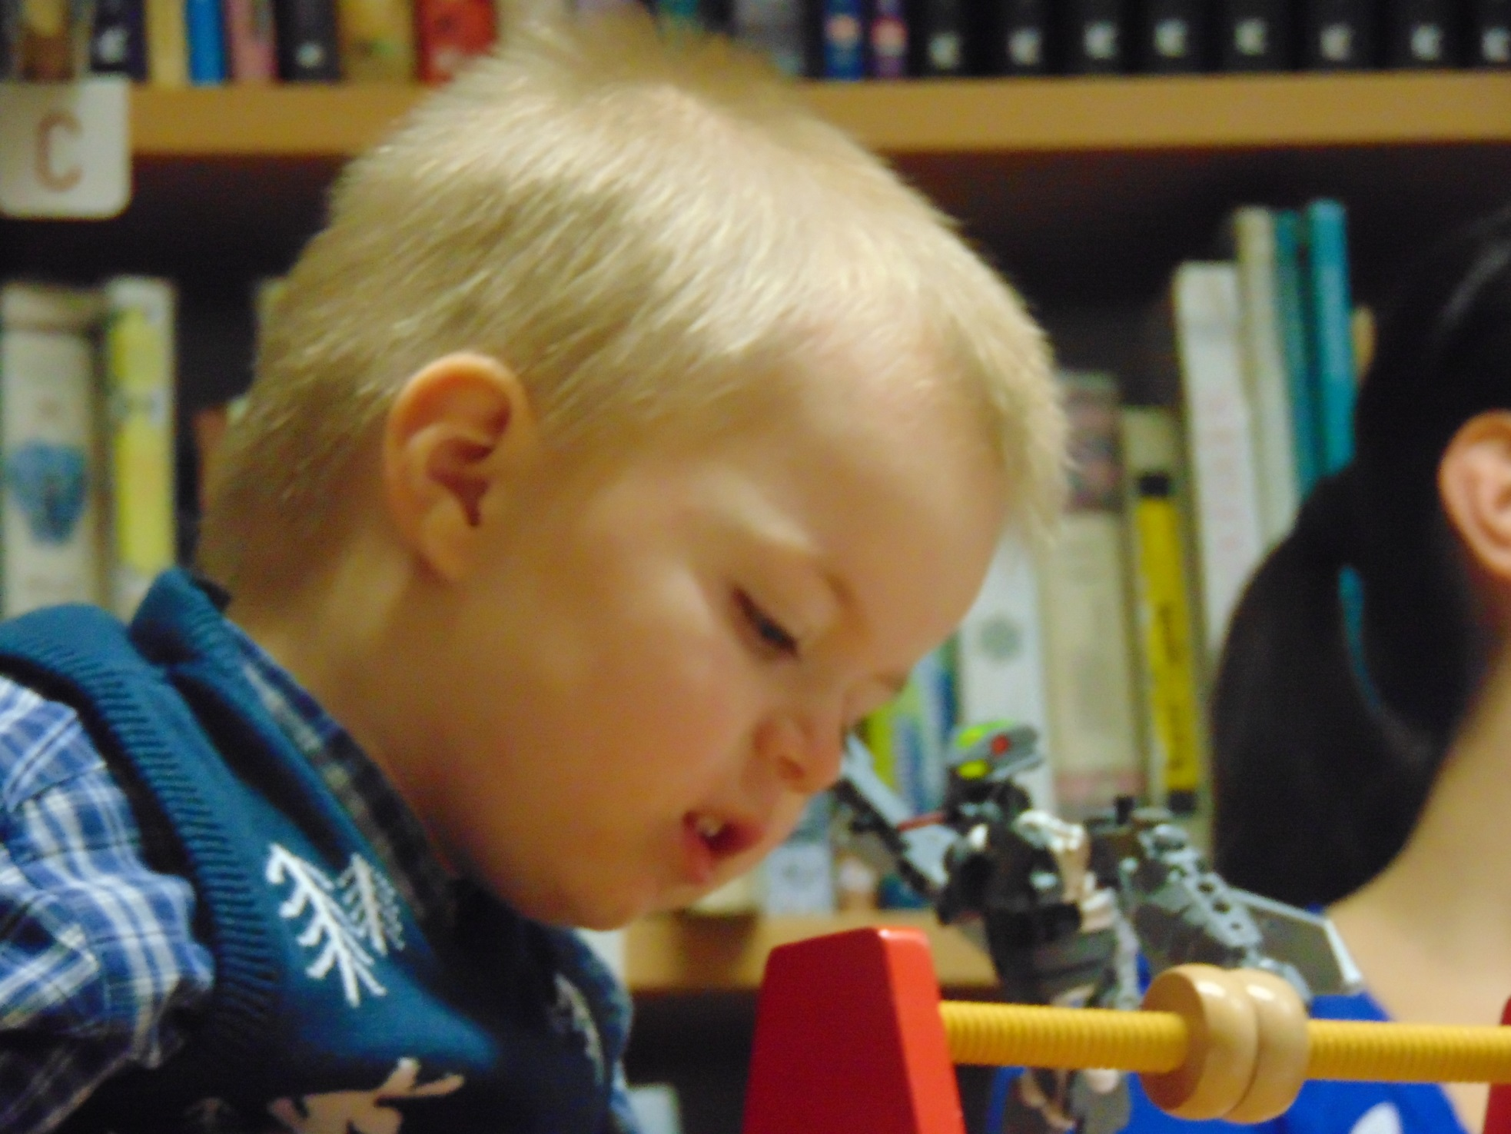
PEPA

Slide 12
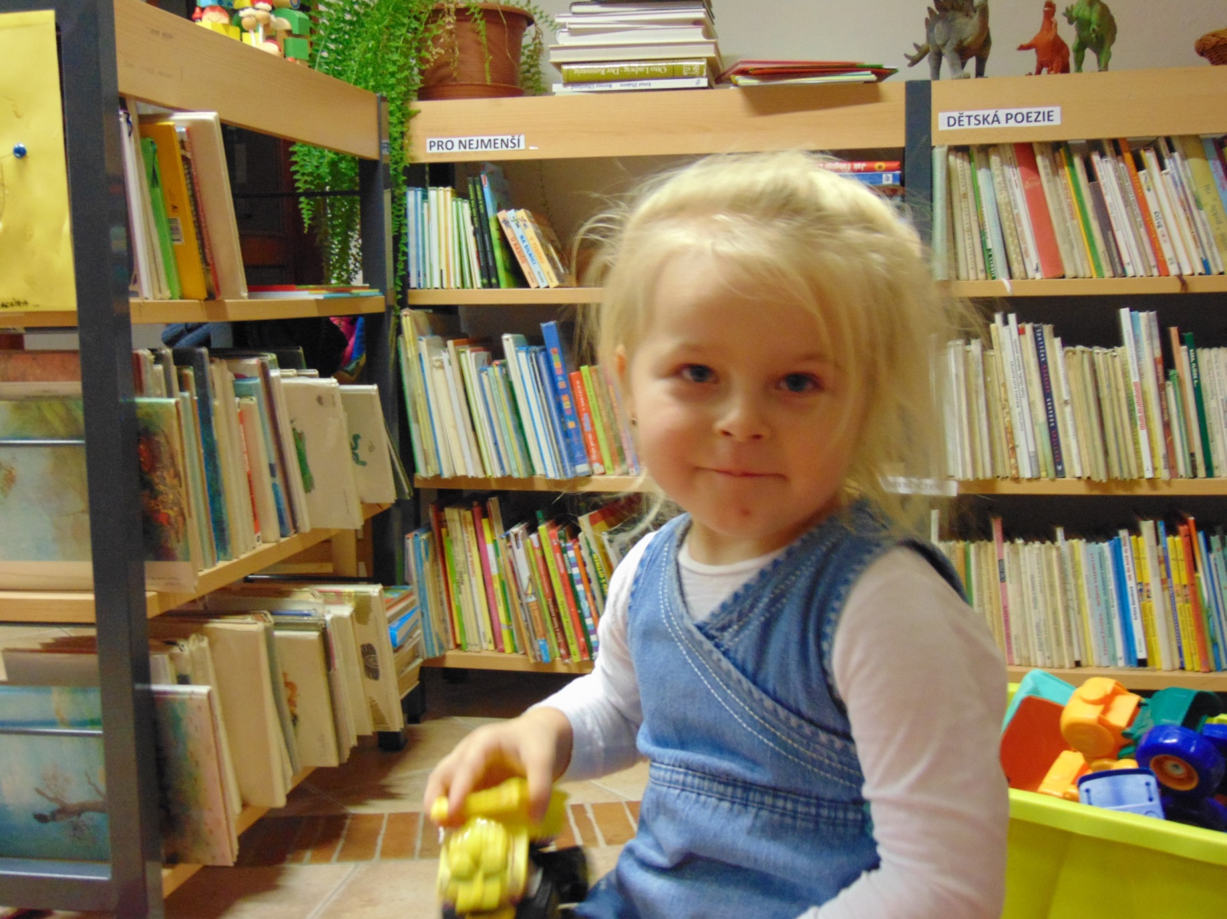
ZITUŠKA

Slide 13
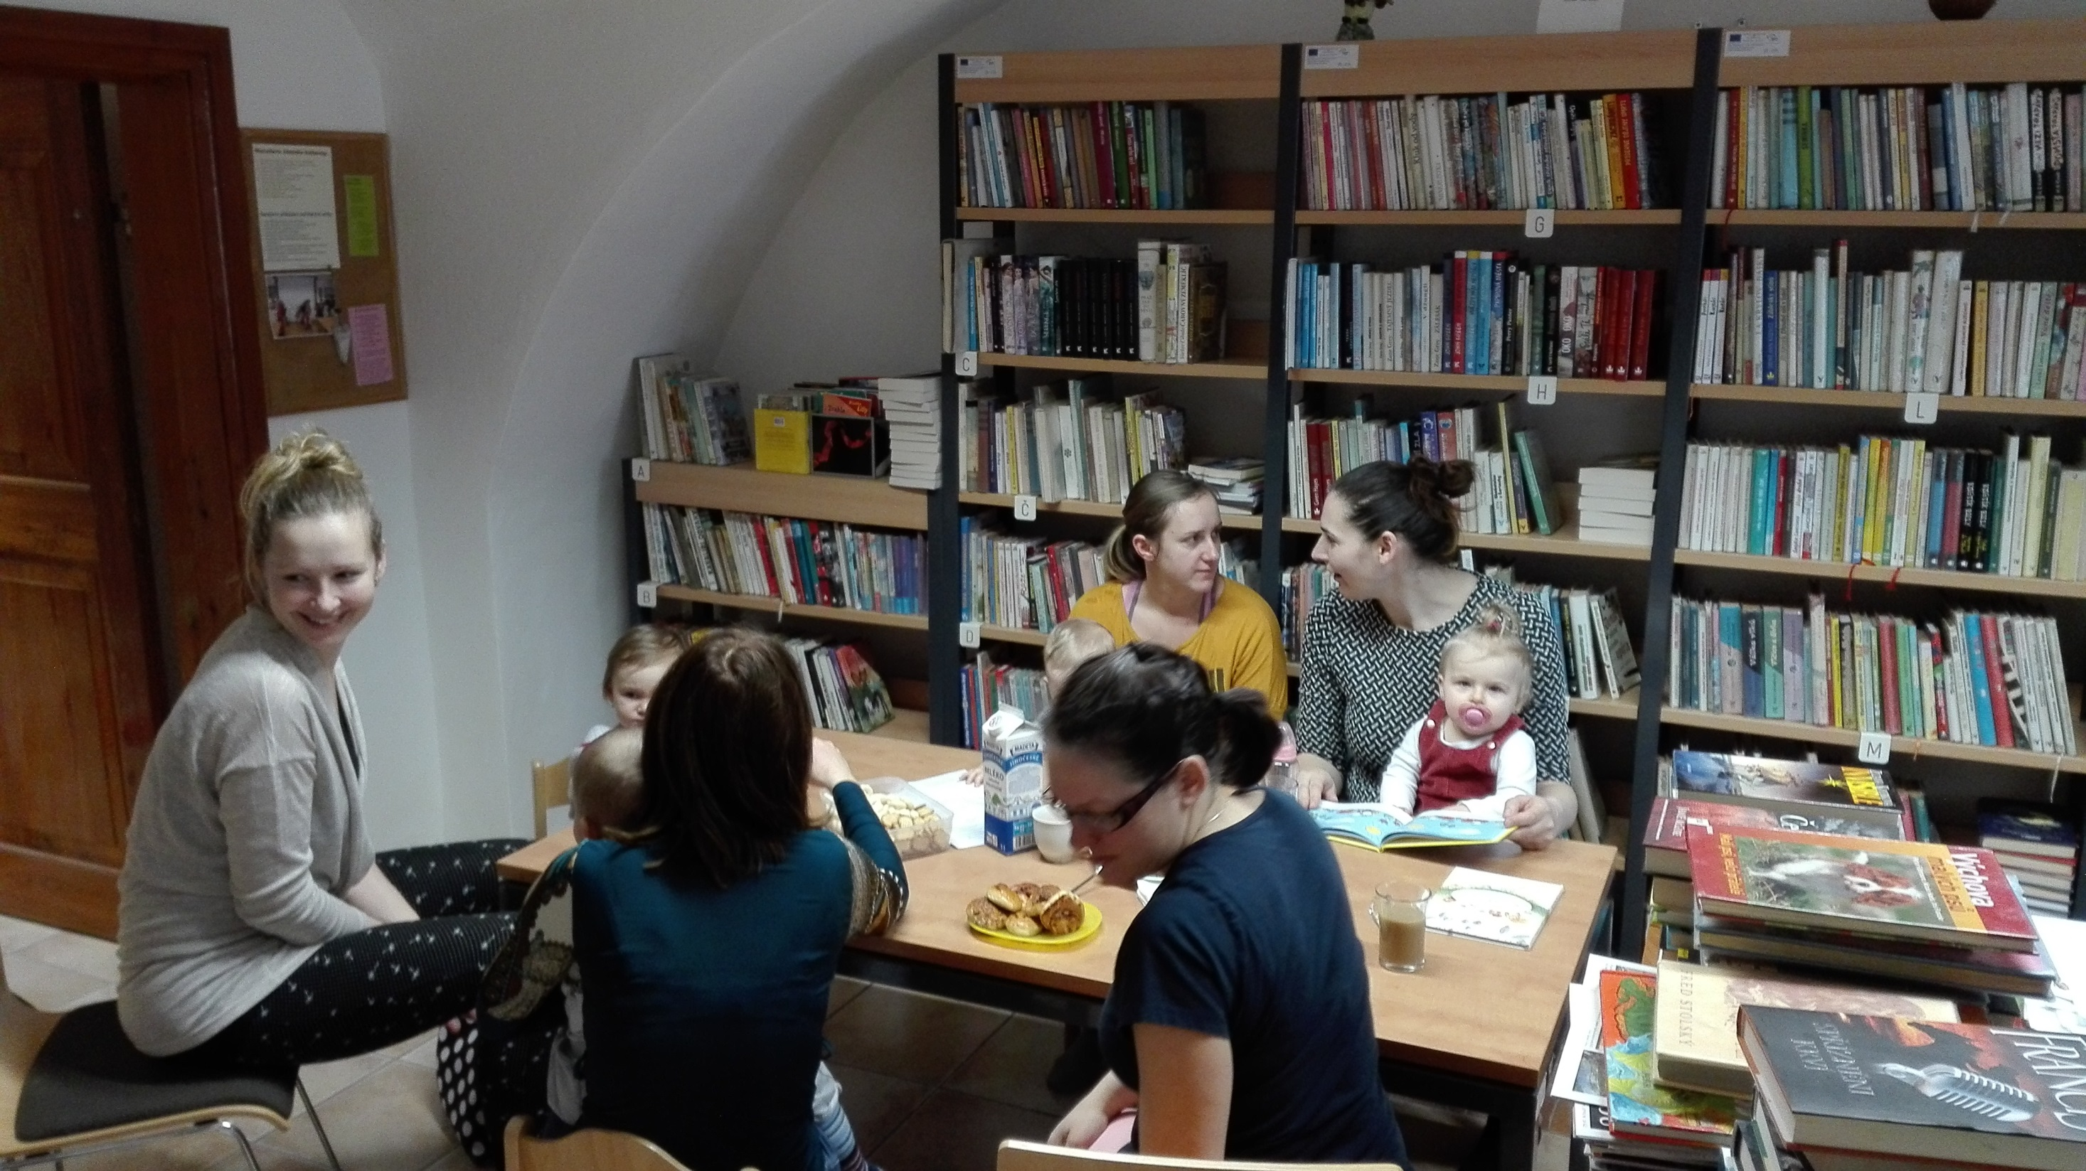
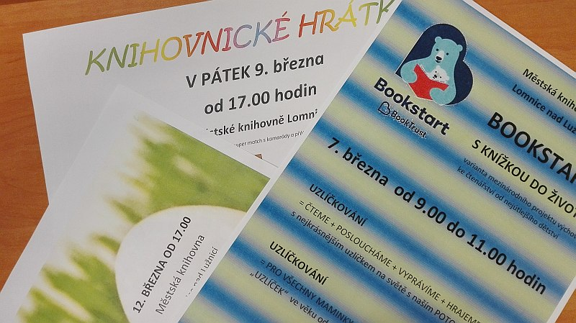

Slide 14
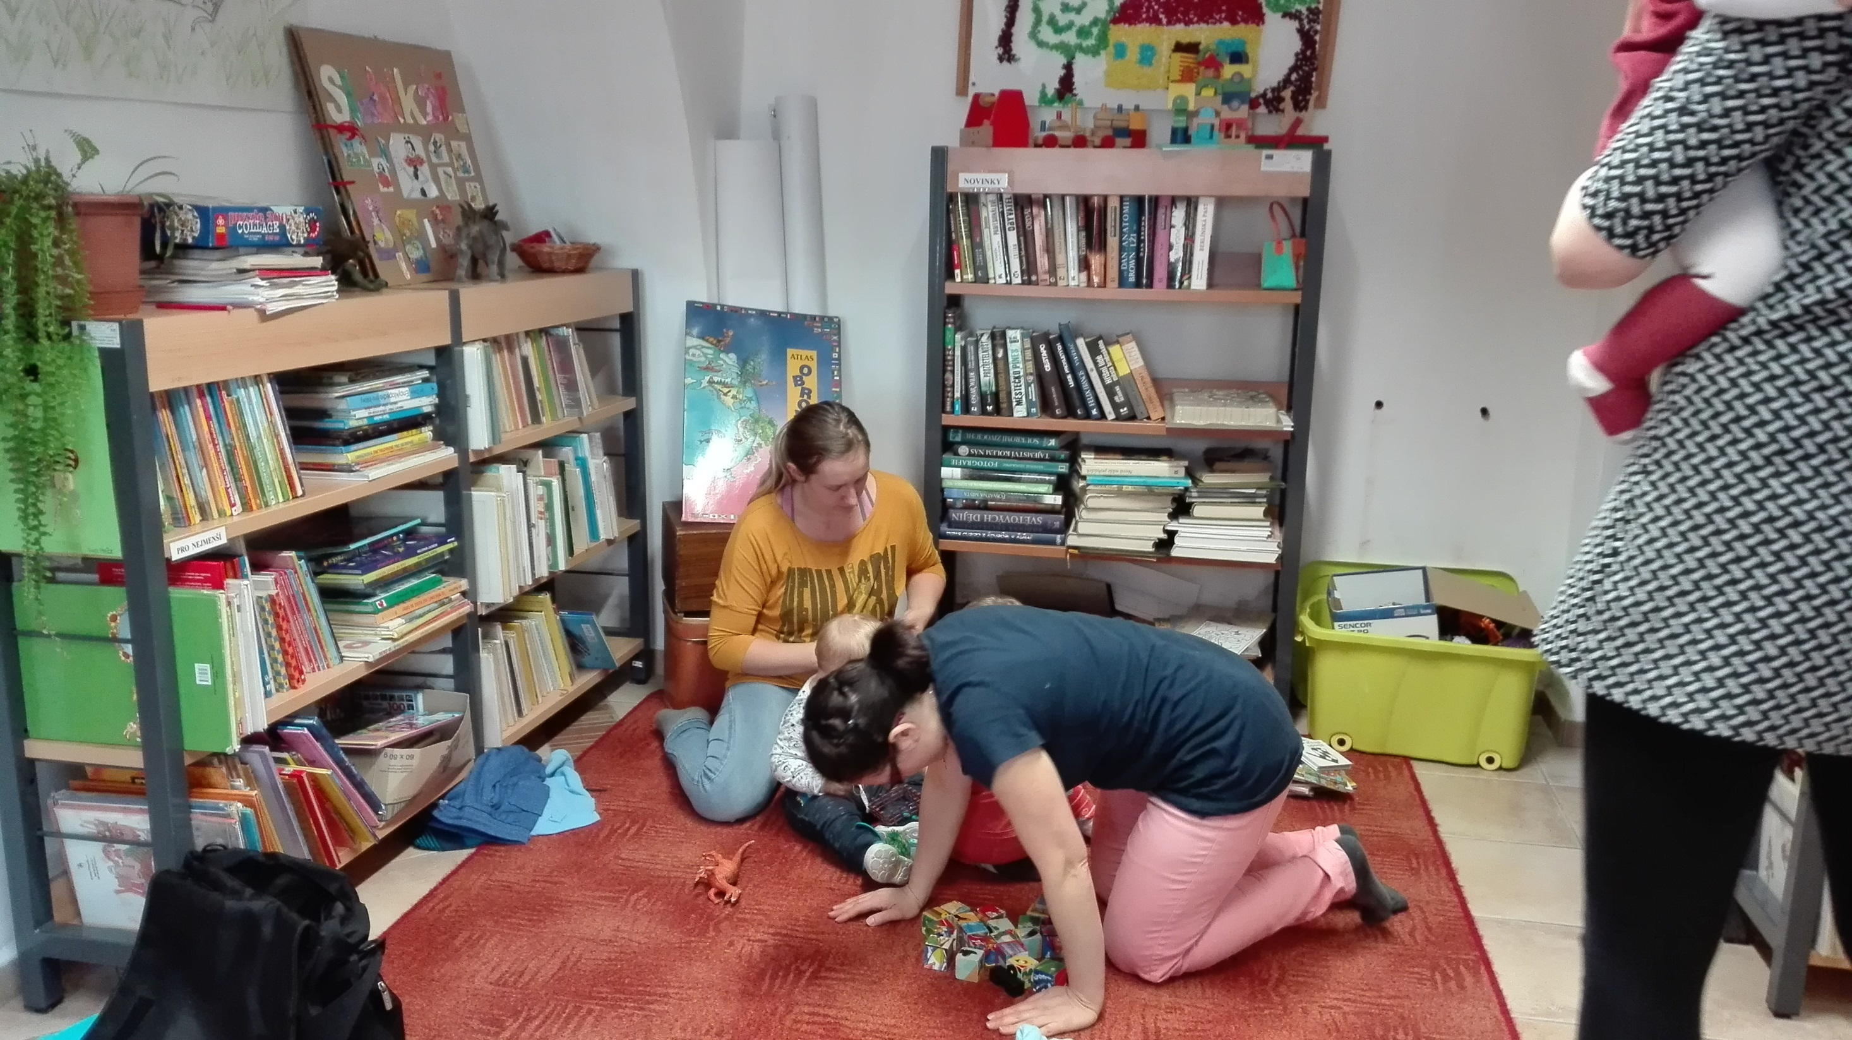

Slide 15
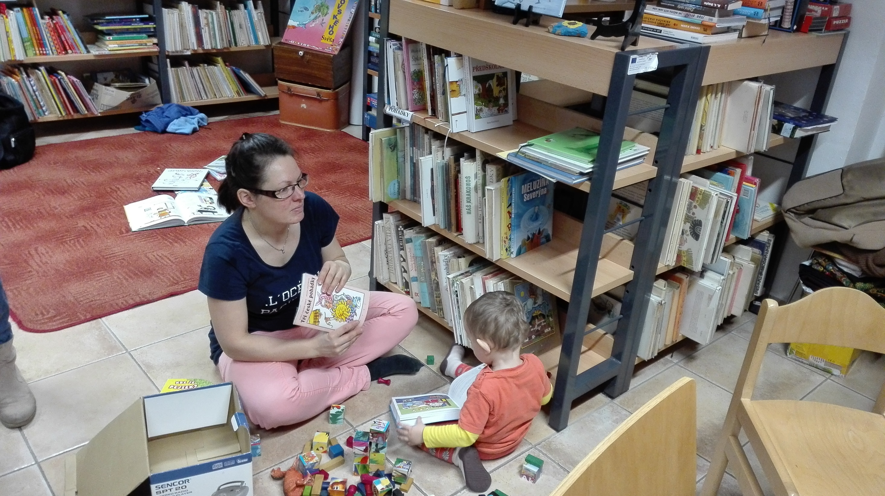

Slide 16
UZLÍČKOVÁNÍ PŘIPRAVUJÍ:
Marcela Božovská (knihovnice)
Kristýna Božovská (infocentrum)
MAMINKY POMOCNICE:
Jitka Klečková (Vojtík)
Karolína Navrátilová (Pepa)
Uzlíčkování 2020
povede Kristýna Božovská
Řízená činnost:
karnevalová maska
říkadla J. Lady
Zpracovala: M. Božovská

